Slide 1
修心修行修法， 成人成事成功！
备考指导主题班会

Slide 2
一、修心--学会相信、学会放下

Slide 3

1.相信是一切事情的开始,学会自我激励！
树立信心。因为怀疑自己，你就会焦虑。你要去说服自己，暗示自己，鼓励自己，才能最终赢得胜利。所以内心读本这个词实际上是非常重要。
自信是对自己潜能的信任！
自信是成功者的内心独白！

Slide 4

自信是对自己潜能的信任--第一个横渡大西洋的竟然是心理学家
1956年10月20日，一位叫林德曼的精神病学家独自一个人驾着一只小舟驶进了波涛汹涌的大西洋。此前，已有不少勇士相继驾舟横渡大西洋，均遭失败，遇难者众多。林德曼认为，这些死难者不是从肉体上败下阵来，主要死于精神上的崩溃，死于恐怖与绝望。一个人只要对自己抱有信心，就能保持精神和机体的健康。为了验证自己的观点，他要亲自进行试验。
在航行中，林德曼遇到了难以想象的困难，多次濒临死亡，感到绝望。但只要有这个念头，他马上就大声呼喊：“懦夫，你想重蹈覆辙吗，葬身此地吗？不，我一定能成功！”生的希望支撑着林德曼，最后他终于成功了。他在回顾成功的体会时说道：“我从内心相信我一定能够成功，这个信念在艰难中与我自身融为一体，他充满了身体的每一个细胞。”

Slide 5

目标激励--自信是对自己潜能的信任！
目标合理
把目标贴在看得见的地方
迈出第一步
记录进步
分成小目标
自我奖励

Slide 6

自我暗示--自信是成功者的内心独白！
方式要积极
语句越简短，效果越好
早晚对着镜子看着自己各喊一次
保持相信的感觉

Slide 7
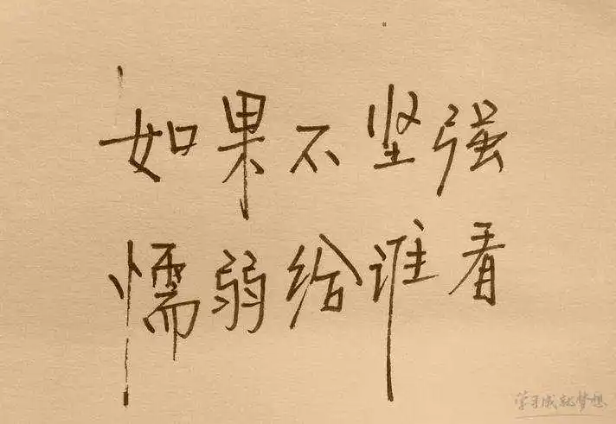
【学生互动】
如果送给自己一句自我暗示的励志语，你会选择哪一句？
多找几个同学分享。

Slide 8

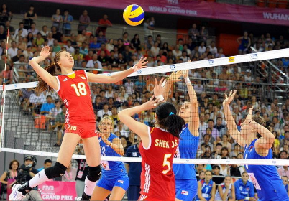
2.自信者不惧怕挫折：认输不服输！
2016里约奥运中国女排冠军之路
艰难出线：
B组5个队伍，小组第四出线。1/4决赛就要对阵A组小组第一巴西。
名次 | A组 | B组
1 | 巴西 | 美国
2 | 俄罗斯 | 塞尔维亚
3 | 韩国 | 荷兰
4 | 日本 | 中国

Slide 9
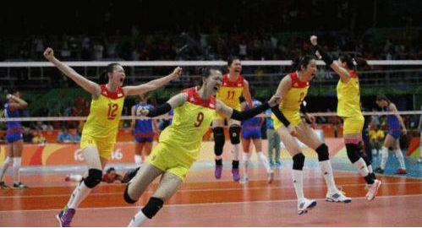
2.自信者不惧怕挫折：认输不服输！
2016里约奥运中国女排冠军之路
逆袭夺冠路：
1/4决赛就要对阵A组小组第一巴西，惊心动魄大逆转。
 | 对手 | 比分
1/4决赛 | 中国对巴西 | 3:2（15:25，25:23，25:22，22:25，15:13）
半决赛 | 中国对荷兰 | 3:1（27:25，23:25，29:27，25:23）
决赛 | 中国对塞尔维亚 | 3:1（19:25，25:17，25:22，25:23）

Slide 10
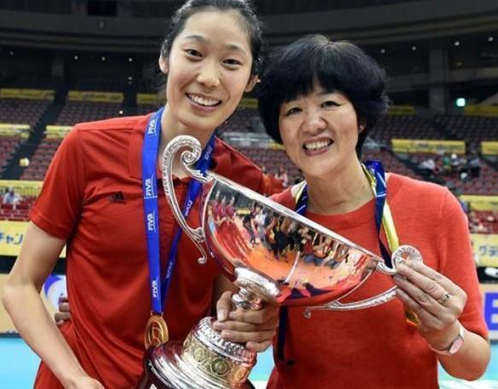
2.自信者不惧怕挫折：认输不服输！
2016里约奥运中国女排冠军之路
郎平赛后采访说：
我们不设计结果，认真打好每一分！

Slide 11

中国女足--时隔16年，重捧亚洲杯！
2.自信者不惧怕挫折：认输不服输！

Slide 12

2.自信者不惧怕挫折：认输不服输！
然而，更让人热血沸腾的是比赛的过程，人民日报给出了八字评价：“史诗逆转，梦幻绝杀”！

Slide 13
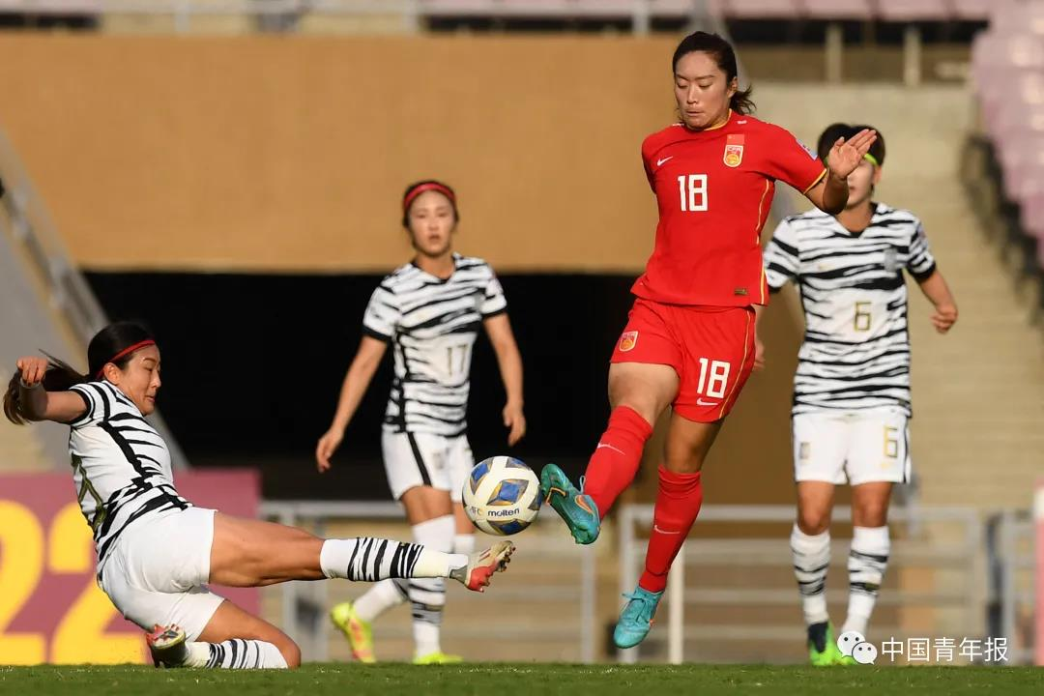
黑色上半场
开场中国女足攻势很猛，10分钟内制造了三次威胁机会。但第26分钟，韩国队抓住一次反击率先破门。上半场末段，姚凌薇禁区内手球，裁判判罚点球，池笑然罚进，上半场中国女足0-2落后韩国队。

Slide 14
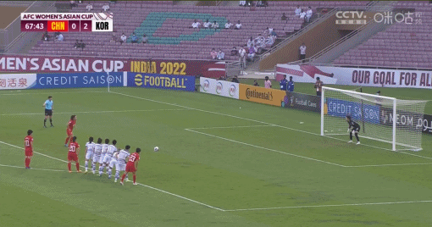
下半场：“史诗逆转，梦幻绝杀”！
不过，下半场中国队通过换人和战术调整连续追分。
第68分钟，唐佳丽罚进点球，中国女足1-2韩国女足。

Slide 15
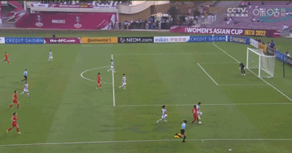
下半场：“史诗逆转，梦幻绝杀”！
第72分钟，接到唐佳丽的传球，张琳艳头球破门，扳平比分！！

Slide 16
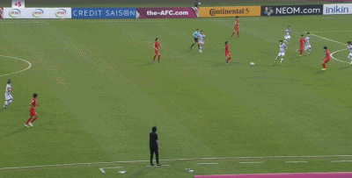
下半场：“史诗逆转，梦幻绝杀”！
第93分钟，王珊珊直塞身后！
肖裕仪将球打进！！绝杀！！！

Slide 17
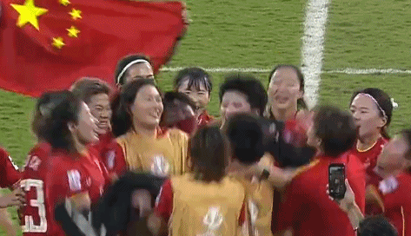
中国女足：“史诗逆转，梦幻绝杀”！
2.自信者不惧怕挫折：认输不服输！
最终，中国女足力克韩国女足以3：2总比分获得冠军。谁能想到中国女足在体能、比分双落后的情况下，通过下半场不屈不挠的精神再次上演惊天逆转，成功捧起历史上第9座亚洲杯冠军奖杯。

Slide 18

中国女足精神
无畏风雪，
勇毅前行，
永不认输，
永不言弃！

Slide 19
二、修行--学会坚持

Slide 20
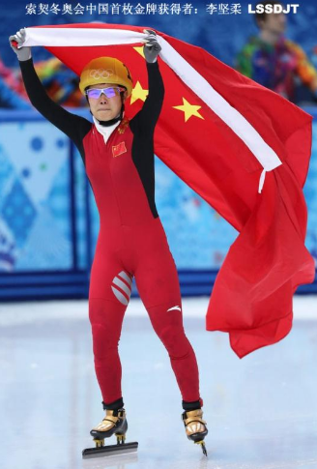
学会坚持--坚持的酬劳
比赛中始终要坚持，尽自己最大的努力尽可能长时间去争取胜利
最后自然会有运气
坚持下去，幸运和机会才会降临

Slide 21
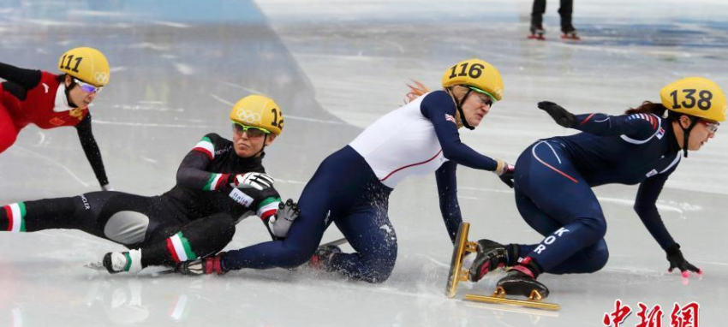
学会坚持--坚持的酬劳
2014年索契冬奥会，李坚柔出战女子500米决赛。因加拿大选手克里斯蒂和意大利选手方塔娜发生碰撞，同时还碰到领滑的韩国选手朴升智，三人均摔出赛道，未受影响的李坚柔最终以45秒263的成绩夺得中国代表团在索契冬奥会的首枚金牌。
她在采访时说：对我来讲500米不是强项，想法很简单，就是奋力跟他们去拼，你明明知道你不可能赢，可你还是要坚持站好最后一班岗对吧？

Slide 22
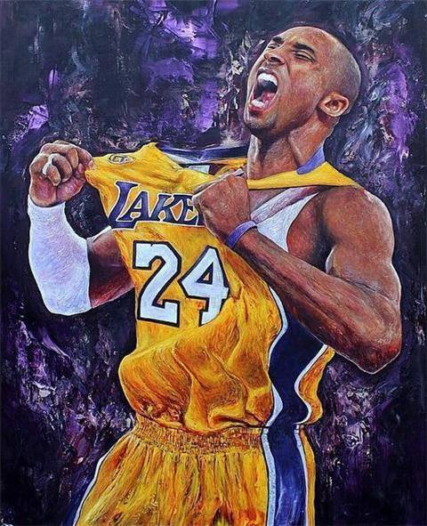
学会坚持--心无旁骛！
要成功先发疯，头脑简单往前冲！
好好听课，好好复习，把简单的事做好，就是最大的成功！

Slide 23
三、修法--学会考试

Slide 24

放下：放下输赢才能赢
你是否有这样的经历？
考前信心满满，满怀期待
遇到难题，摩拳擦掌，有点着急，做不出来，信心受损；
再做一题，还想着刚刚那题，哎，肯定考不了高分了。
又遇难题，不愿放弃，没做出来，时间不多，心跳加快，自信全无，预判这次考试要完蛋。
交了试卷，无心复习，沉浸在悲伤之中。。。

Slide 25
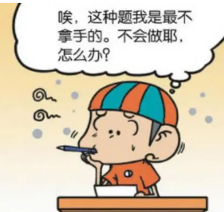
【学生互动】
如果你遇到刚刚描述的场景，一般你会采取怎样的应试策略？
找几位同学分享。

Slide 26

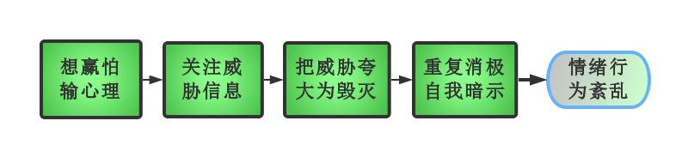
考试发挥失常--消极心理的力量

Slide 27
放下：放下输赢才能赢
只想答题，不想结果
分数是挣来的，不是丢掉的
学会举轻若重，才能举重若轻
遇到问题，积极心理暗示
正确的思维方式：往上加，不要往下减。

Slide 28
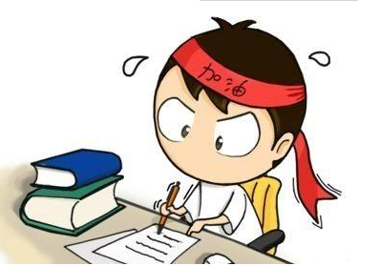
考试目标：把会的做对
不会的不纠结
会的不要做错
会的有时间做

Slide 29
考试发挥失常--时间都去哪了？
■时间∶前松后紧（死抠难题，浪费时间，致心态崩溃）
■时间∶前紧后松（追求速度，粗心出错，没耐心检查）

Slide 30

三轮答题法（数学、理科）
第一轮∶做容易题
1.抓住必得分，总分有保障；
2.完成有思路的题，绕开耗费时间的题；
3.要快，要对，敢于绕过去
第二轮：巧选难题
1.取：争取步骤分，做多少是多少
2.舍：力图攻克，争取多得分
第三轮：复查
负面清单法：将平时粗心问题情形罗列成清单，逐项复查。

Slide 31

细心：回答不要做错
粗心不是性格问题，是习惯问题
计算是怎样出错的？

Slide 32

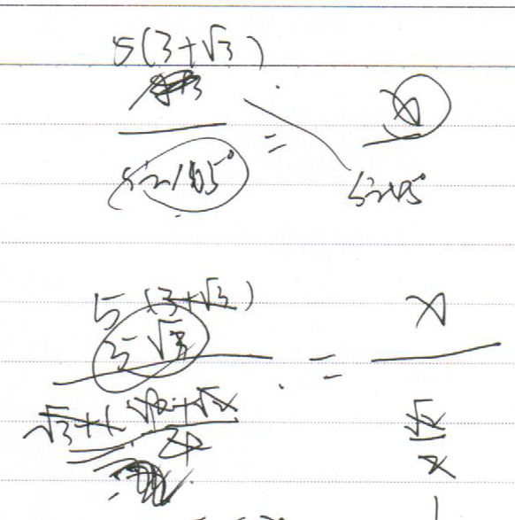

Slide 33


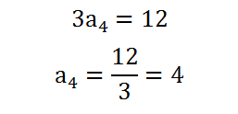

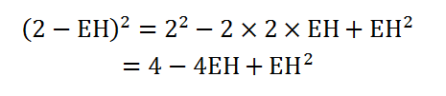


Slide 34
细心：回答不要做错
粗心不是性格问题，是习惯问题
计算是怎样出错的？
如何解决：
1.用草稿纸检查运算过程。
2.做选择题时，把草稿纸放下题目下面。
3.不要在原题上写写画画。
4.多写一步。

Slide 35
古人云“行百里者半九十”，高考备考就如同攀登高峰一样，越是接近终点困难越大。拿破仑曾经说过“最困难之日，就是离成功不远之时”。最后的70天，不畏艰难险阻，不惧强劲对手，请同学们和我一起，竭尽全力，决胜高考!

Slide 36

潜心修炼， 精彩绽放！
追着光，靠近光，成为光，散发光！

Slide 37
版权声明：
1.本人发表在公众号的原创文章、课件、图片等内容，仅做日常使用，禁止其他用户拿来做商业用途，禁止用来上公开课或比赛课，否则将举报维权。
2.转载本文需经本人同意，引用需注明出处。
3.本节班会部分图文来自网络等，如有侵权请联系删除。
4.本班会版权归工作室所有。

Slide 38

扫码关注：“孙钦强名班主任工作室”公众号
更多内容请扫描关注公众号，让我们共同成长！

